Slide 1
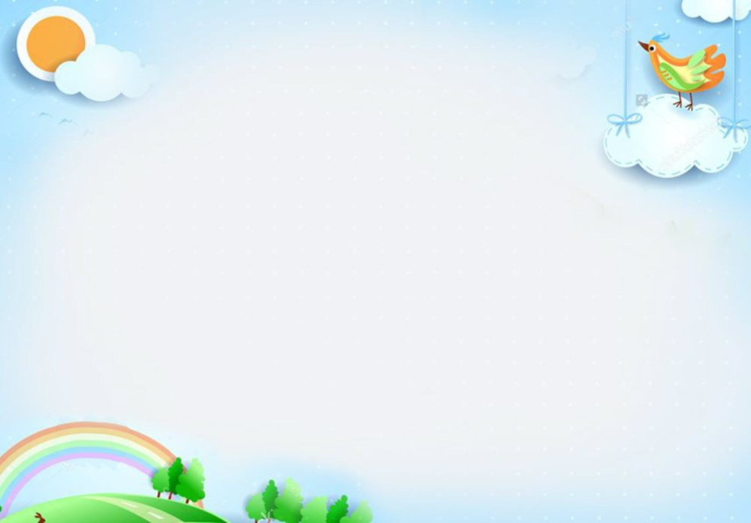
ỦY BAN NHÂN DÂN QUẬN LONG BIÊN
TRƯỜNG MẦM NON THƯỢNG THANH
LĨNH VỰC PHÁT TRIỂN NGÔN NGỮ
Đề tài : Truyện “ Nàng Tiên Mưa”
Lớp : MGB
GV: Nguyễn Thị Thanh Giang
Năm học : 2022 - 2023

Slide 2
1.Ổn định tổ chức
Cô và trẻ hát bài hát “ Cho tôi đi làm mưa với”

